Slide 1
Fundamentos da Tecnologia da Informação
Parte 5
Cap. 5 Fundamentos da Inteligência de Negócios: Gerenciamento de Informação e Banco de Dados

Slide 2
Fundamentos da Inteligência de negócios: gerenciamento da informação e de banco de dados
Quais são suas experiências de compra em lojas de conveniência locais? Elas têm em estoque seus itens favoritos? Em caso positivo, quão rapidamente eles são repostos?
O proprietário da loja mantém um relacionamento com seus clientes? Você percebe que dados de compra estão sendo monitorados?
É maior ou menor a probabilidade de você comprar em uma loja quando sabe que seus dados de compra estão sendo monitorados? E a de freqüentar uma loja que se preocupa em atender seus hábitos pessoais de compra?

Slide 3
A Abordagem de Banco de Dados para Gerenciamento de Dados
Banco de dados: conjunto de arquivos relacionados entre si que contêm registros sobre pessoas, lugares ou coisas
Entidades e atributos
Organizando dados em um banco de dados relacional
Campos, registros, campos-chave, chave primária, chave estrangeira
Estabelecendo relacionamentos
Diagrama entidade-relacionamento, normalização, tabela concatenada

Slide 4
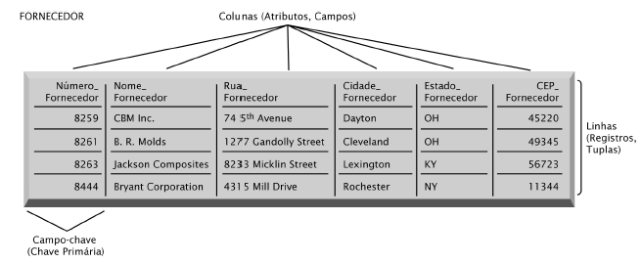
A Abordagem de Banco de Dados para Gerenciamento de Dados
Tabela de Banco de Dados Relacional
Um banco de dados relacional organiza os dados na forma de tabelas bidimensionais. Temos aqui uma tabela para a entidade FORNECEDOR e vemos como ela representa a entidade e seus atributos.

Slide 5
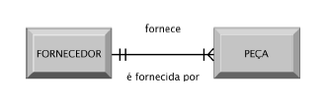
A Abordagem de Banco de Dados para Gerenciamento de Dados
Diagrama entidade/relacionamento básico
Este diagrama mostra a
relação entre as entidades
FORNECEDOR e PEÇA.
Figura 5.3

Slide 6
Sistemas de Gerenciamento de Banco de Dados
DBMS
Um tipo de software específico para criar, armazenar, organizar e acessar dados de um banco de dados
Separa as visões lógica e física dos dados
Visão lógica: como os usuários finais vêem os dados
Visão física: como os dados estão realmente estruturados e organizados
Exemplos de DBMS: Microsoft Access, DB2, Oracle Database, Microsoft SQL Server, MYSQL

Slide 7
Sistemas de Gerenciamento de Banco de Dados
Operações de um DBMS relacional
Select (selecionar): cria um subconjunto de registros com base em um critério estabelecido
Join (projetar): combina tabelas relacionais para apresentar ao usuário mais informações do que aquelas à disposição nas tabelas individuais
Project (vincular): cria um subconjunto constituído de colunas em uma tabela

Slide 8
Sistemas de Gerenciamento de Banco de Dados
Recursos dos Sistemas de Gerenciamento de Banco de Dados
Definição de dados
Dicionário de dados
Consultas e relatórios
Linguagem de manipulação de dados
Linguagem estrutura de consulta (SQL)
Bancos de dados orientados a objeto

Slide 9
Como Usar Bancos de Dados para Melhorar o Desempenho e a Tomada de Decisão na Empresa
Data Warehouses
O que é um data warehouse?
Banco de dados que armazena dados correntes e históricos de potencial interesse para os tomadores de decisão de toda a empresa
Data marts
Subconjunto de um data warehouse, no qual uma porção resumida ou altamente focalizada dos dados da organização é colocada em um banco separado destinado a uma população específica de usuários

Slide 10
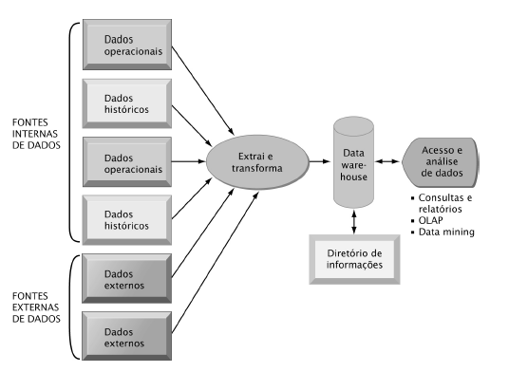
Como Usar Bancos de Dados para Melhorar o Desempenho e a Tomada de Decisão na Empresa
Componentes de um Data Warehouse
Dados correntes e históricos são extraídos de sistemas operacionais internos à organização. Esses dados
são combinados com dados de fontes externas e reorganizados em um banco central projetado para análise gerencial e produção de relatórios. O diretório de informações fornece aos usuários informações sobre os dados disponíveis no armazém.

Slide 11
Como Usar Bancos de Dados para Melhorar o Desempenho e a Tomada de Decisão na Empresa
Inteligência empresarial: ferramentas que consolidam, analisam e acessam vastas quantidades de dados para ajudar os usuários a tomar melhores decisões empresariais
Processamento analítico on-line (OLAP)
Data mining e análise preditiva
Associações – ocorrências ligadas a um único evento.
Seqüências – eventos estão ligados ao longo do tempo.
Classificações – padrões que descrevem o grupo ao qual o item pertence.
Aglomerações – semelhante à classificação quando ainda não foram definidos grupos.
Prognóstico – partem de uma série de valores existentes para prever quais serão os outros valores.

Slide 12
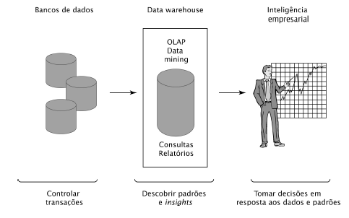
Inteligência Empresarial
Uma série de ferramentas analíticas trabalha com os dados armazenados nos bancos de dados, encontrando padrões e insights que ajudam gerentes e funcionários a tomar melhores decisões e, assim, aprimorar o desempenho organizacional.

Slide 13
Como Usar Bancos de Dados para Melhorar o Desempenho e a Tomada de Decisão na Empresa
Mineração de texto (text mining)
Dados não estruturados, em sua maioria na forma de arquivos de texto, representam mais de 80% das informações úteis de uma empresa.
A mineração de texto permite que as empresas extraiam elementos chave de grandes conjuntos de dados não estruturados, descubram padrões e relacionamentos e resuman informações.
Mineração da Web (web mining)
Descoberta e análise de padrões e informações úteis da Web;
Mineração de conteúdo, de estrutura e de uso.

